Slide 1
Sincronizarea firelor de execuție cu metodele wait() și notify()
Așteptarea de evenimente.

Slide 2
Metodele wait() și notify()
Principalele metode (primitive) de sincronizare puse la dispozitie de Java sunt urmatoarele metode publice ale clasei radacina Object:
final void wait()
final void wait(long t)
final void notify()
final void notifyAll()
Aceste metode pot lansa exceptia IllegalMonitorStateException daca firul curent nu detine controlul asupra monitorului reprezentat de obiectul curent.
Metodele trebuie sa fie invocate din interiorul unei metode de sincronizare sau a unui bloc sincronizat.

Slide 3
continuare
Ca urmare a executarii instructiunii wait() thread-ul curent este suspendat, sistemul de rulare Java plaseaza thread-ul intr-o coada de asteptare interna si inaccesibila programatorului.
Ca urmare a executarii instructiunii notify() din coada de asteptare interna este scos in mod arbitrar un thread.
Acest thread trebuie sa obtina blocajul de sincronizare pentru obiectul tinta, care intotdeauna va determina blocarea cel putin pana thread-ul va chema metoda notify().
Thread-ul este atunci reluat din punctul unde apare metoda wait.
Invocarea metodei notifyAll() lucreaza in acelasi mod ca si notify() numai ca pasii de mai sus se aplica la toate thread-urile ce asteapta in coada de asteptare pentru obiectul tinta. Doua versiuni alternative ale metodei wait() preia, argumente specificand timpul maxim de asteptare in coada.
Daca timpul de asteptare este depasit, atunci metoda notify() este invocata automat. Daca o instructiune interrupt() apare in timpul executiei unei instructiuni wait(), acelasi mecanism notify() se aplica exceptand controlul intors catre clauza catch asociata cu invocarea lui wait().

Slide 4
Exemplu
class MyData {
private int Data;
private boolean Ready;
public MyData() {
Ready=false;
}
public synchronized void store(int Data) {
while (Ready) {
try {
wait();
} catch (InterruptedException e) { } }
this.Data=Data;
Ready=true;
notify();
}

Slide 5
continuare
public synchronized int load() {
while (!Ready) {
try {
wait();
} catch (InterruptedException e) { } }
Ready=false;
notify();
return this.Data; } }

Slide 6
Sincronizarea thread-urilor - Semaforul
Ce Este Semaphore?
Semaphore este pur și simplu o variabilă care este nenegativă și partajată între fire. Un semafor este un mecanism de semnalizare, iar un fir care așteaptă pe un semafor poate fi semnalat de un alt fir. Utilizează două operații atomice, 1) Așteptați și 2) Signal pentru sincronizarea procesului.
Un semafor fie permite sau interzice accesul la resursă, ceea ce depinde de modul în care este configurat.

Slide 7
Caracteristică Semaphore
Caracteristicele unui semafor:
Este un mecanism care poate fi folosit pentru a asigura sincronizarea sarcinilor.
Este un mecanism de sincronizare de nivel scăzut.
Semaphore va păstra întotdeauna o valoare întreagă nenegativă.
Semaphore poate fi implementat folosind operațiuni de testare și întreruperi, care ar trebui să fie executate folosind descriptori de fișiere.

Slide 8
Tipuri de Semafoare
Semafor Numeric
Semafor Binar.

Slide 9
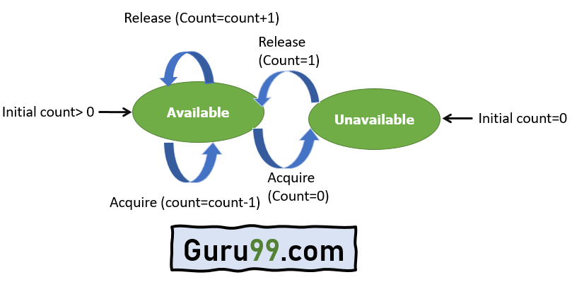
Semafor Numeric
Acest tip de Semafoare folosește un numărător care ajută sarcina să fie achiziționată sau eliberată de mai multe ori. Dacă numărul inițial = 0, semaforul numeric trece în starea indisponibilă.
Dacă numărul este > 0, semaforul este în starea disponibilă, iar valoare pe care o are este egal cu numărul său.

Slide 10
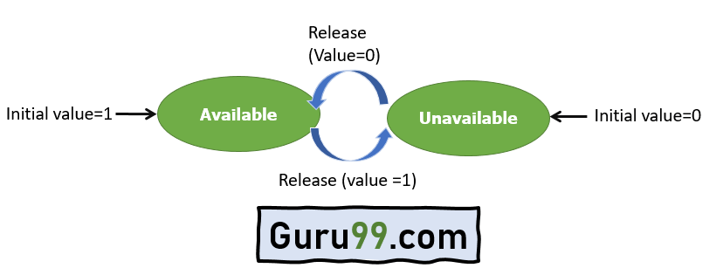
Semafor Binar.
Semaforele binare sunt destul de asemănătoare cu semafoarele numerice, dar valoarea lor este restrânsă la 0 și 1. În acest tip de semafor, operația de așteptare funcționează numai dacă semafor = 1, iar operațiunea de semnal este când semafor = 0.

Slide 11
Realizare semafor
Există situații, în aplicații multithread-ed, în care mai multe thread-uri accesează aceeași resursă. În unele din aceste situații, dacă unele metode sau zone de program ale acestor resurse comune sunt accesate de mai multe thread-uri în același timp, pot apărea condiții limită care duc la un comportament incorect al aplicației. Aceste zone trebuie să fie executate atomic, adică în timpul execuției lor, nici un alt thread nu trebuie să întrerupă thread-ul curent sau să execute aceeași bucată de cod.
În mașina virtuală, acest lucru se realizează cu ajutorul unui sistem se semafor prin monitoare.
În exemplul de mai joss, dacă două thread-uri apelează în același timp metodele push(Object) și pop(), atunci, dacă acestea nu ar fi sincronizate, ar putea apărea situații în care contorul stackTop ar putea fi incrementat de un thread, apoi decrementat de al doilea înainte ca primul să efectueze scrierea în vectorul stack. Dar folosind cuvântul cheie synchronized, ne-am asigurat că nici una din metodele declarate astfel și nici una din bucățile de program sincronizate nu vor fi executate în același timp de thread-uri diferite.
Regulă: O clasă nu poate executa o porțiune de program sincronizată al cărei monitor aparține altui thread DAR poate executa o metodă sincronizată de un monitor care îi aparține. Ca exemplu, zona sincronizată din metoda push(Object) apelează metoda full() care este la rândul ei sincronizată.

Slide 12
Exemplu
public class Stack{
public static final int MAX_STACK_SIZE = 128;
private Object[] stack;
private int stackTop;
public Stack(){
this(MAX_STACK_SIZE);
public Stack(int _maxSize){
stack = new Object[_maxSize];
stackTop = 0;
public synchronized boolean empty(){
return stackTop == 0;
public synchronized boolean full(){
return stackTop == stack.length;
}

Slide 13
continuare
public Object pop() throws Exception{
synchronized(this){
if(!empty()){
return stack[--stackTop];
} }
throw new Exception("Stack empty");
}
public void push(Object _obj) throws Exception{
synchronized(this){
if(!full()){
stack[stackTop++] = _obj;
} }
throw new Exception("Stack full");
} }

Slide 14
Race conditions - bariera
Dacă considerăm două thread-uri, unul care pune elemente pe stivă și unul care le consumă, observăm că dacă oricare din thread-uri este mai rapid decât celălalt, se ajunge în situația în care se aruncă o excepție, ori pentru că stiva e plină, ori pentru că s-a golit. Aici apare ceea ce se numește race condition, adică există una sau două zone de program executate de două thread-uri diferite și în care unul din thread-uri trebuie să ajungă înaintea celuilalt ca programul să se desfășoare corect. În exemplul anterior, dacă stiva este goală, atunci thread-ul care pune un element pe stivă trebuie să ajungă la metoda push(Object) înainte ca celălalt thread să apeleze metoda pop(), în caz contrar generându-se o excepție.
Această problemă se rezolvă folosind un sistem de bariere, adică un sistem care oprește unul din thread-uri într-un anumit loc până când o condiție este îndeplinită (de cele mai multe ori, când alt thread ajunge în locul potrivit). În Java, acest lucru se realizează cu ajutorul metodelor wait()și notify().

Slide 15
Exemplu
public class Stack{
public static final int MAX_STACK_SIZE = 128;
private Object[] stack;
private int stackTop;
public Stack(){
this(MAX_STACK_SIZE);
}
public Stack(int _maxSize){
stack = new Object[_maxSize];
stackTop = 0;
}
public synchronized boolean empty(){
return stackTop == 0;}
public synchronized boolean full(){
return stackTop == stack.length;}

Slide 16
continuare
public Object pop() throws InterruptedException{
synchronized(this){
while(empty()){
this.wait();
}
this.notifyAll();
return stack[--stackTop];
}}
public void push(Object _obj) throws InterruptedException{
synchronized(this){
while(full()){
this.wait(); }
stack[stackTop++] = _obj;
this.notifyAll();
}}}

Slide 17
Exemplu cu mai multe thread-uri
import java.util.*;
class Barrier {
// Clasa Barrier sincronizeaza toti participantii private
int ParticipatingThreads;
private int WaitingAtBarrier;
public Barrier(int num){
//Constructorul obiectului
ParticipatingThreads = num;
WaitingAtBarrier=0;
}

Slide 18
continuare
public synchronized void Reached() {
//Metoda bariera
WaitingAtBarrier++;
if ( ParticipatingThreads != WaitingAtBarrier ) {
//Inseamna ca thread-ul nu este ultimul
try {
wait();
//Thread-ul este oprit pina ce este eliberat
} catch (InterruptedException e) { } }
else
{ // Acesta a fost ultimul thread activ
notifyAll();
WaitingAtBarrier=0;
// le elibereaza pe toate
}
}
}

Slide 19
Exemplu producător consumator
import java.util.*; class Critical{ static final int MAXQUEUE = 5; private Vector messages = new Vector(); public synchronized void putMessage() throws InterruptedException{ while( messages.size() == MAXQUEUE ) wait(); String message = new String( new java.util.Date().toString() ); System.out.println("Producator: "+message); messages.addElement( message ); notify(); } public synchronized String getMessage() throws InterruptedException{ notify(); while( messages.size() == 0 ) wait(); String message = (String) messages.firstElement(); messages.removeElement( message ); return message; } }

Slide 20
continuare
class Producer extends Thread{ private Critical res; public Producer( String name, Critical res ) { super(name); this.res = res; } int k=0; public void run() { try{ while( true ) { res.putMessage(); k++; sleep( 1000 ); Object breake; if (k==10) break; } } catch( InterruptedException e ){} } }

Slide 21
continuare
class Consumer extends Thread{ private Critical res; public Consumer( String name, Critical res ) { super(name); this.res = res; } public void run() { try{ while( true ) { String message = res.getMessage(); System.out.println("Consumator: "+message); sleep(2000); } } catch( InterruptedException e ) {} } }

Slide 22
continuare
public class Control6{ public static void main( String args[]) { Critical res = new Critical(); Producer p = new Producer( "Fir producator",res); Consumer c = new Consumer( "Fir consumator",res); p.start(); c.start(); } }

